Slide 1
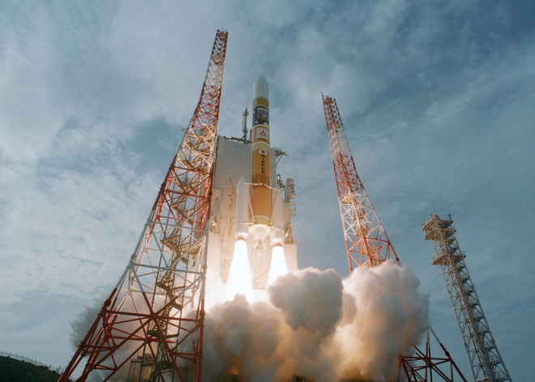
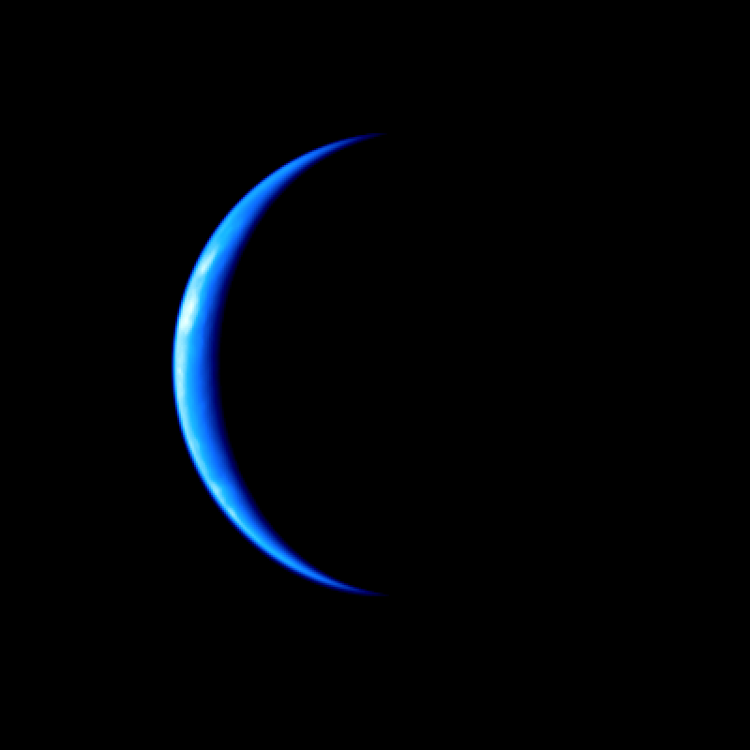
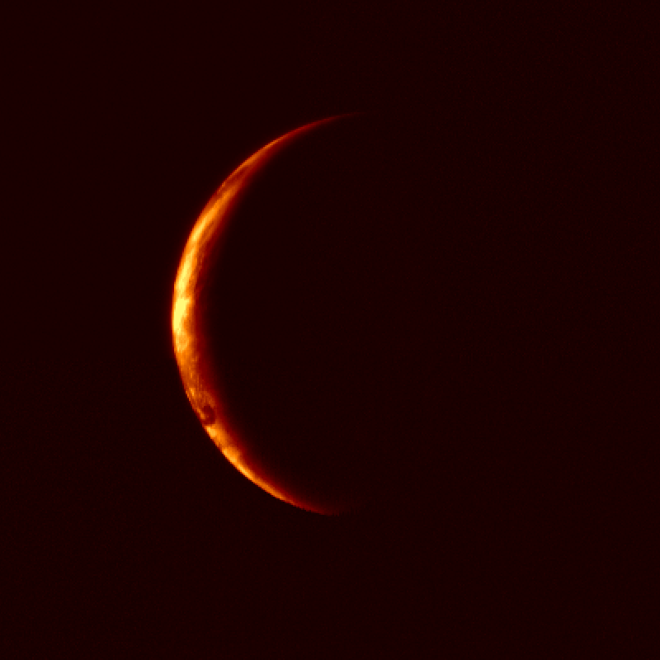
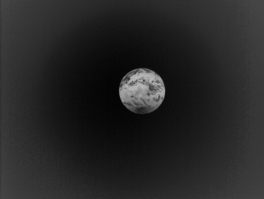
Venus Express紫外雲画像から得られる 金星雲頂高度の周期的風速変動
中村研D3 神山徹
UVI
IR1
LIR
2010 5/21
あかつきによる地球撮像

Slide 2
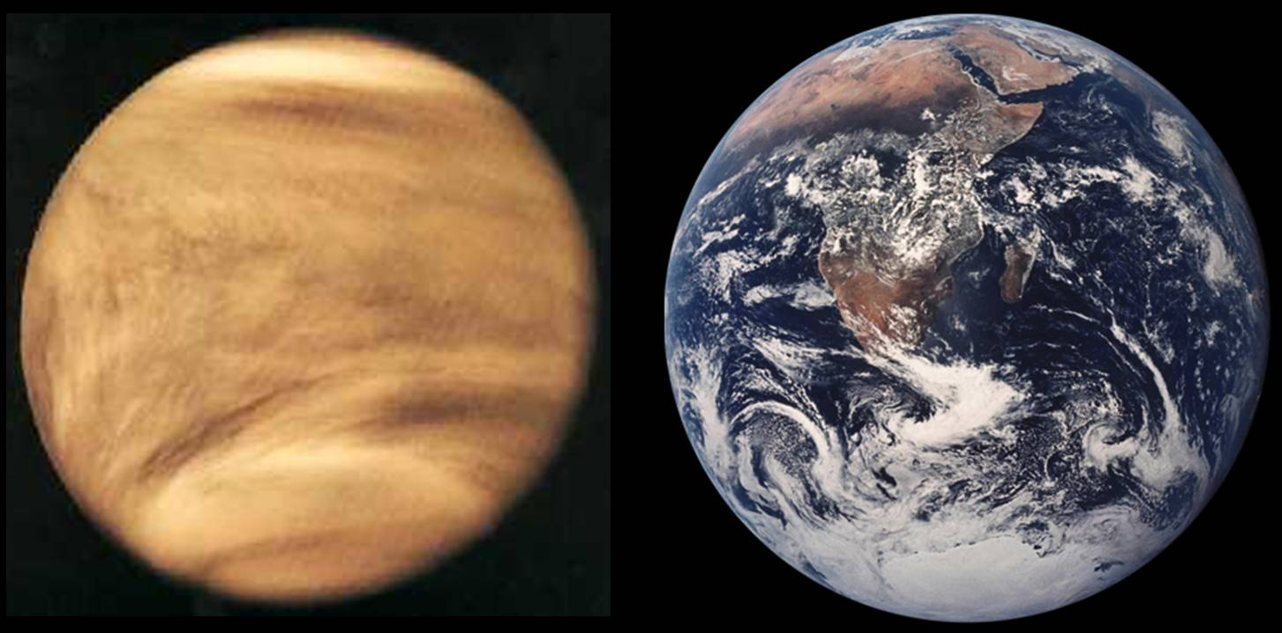
金星ってどんな星？
2010/5/3・4 あかつき星空カフェ 〜RALMAで金星と遊ぼう！〜
ほぼ同じ大きさ、重さの金星と地球 双子の惑星

Slide 3
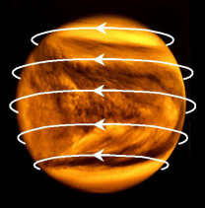
金星ってどんな星？
2010/5/3・4 あかつき星空カフェ 〜RALMAで金星と遊ぼう！〜
人工衛星が撮影した金星
・星が丸ごと雲に包まれている （大地が見えない） ・雲が水と濃硫酸でできている
・秒速100 m (時速360km)の 風が吹いている “スーパーローテーション”
新幹線よりも速い
もうれつな風が
吹いているの
麻生君の風速30m/s 体験レポート:3

Slide 4
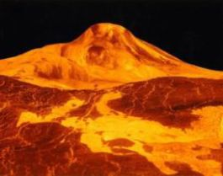
金星ってどんな星？
2010/5/3・4 あかつき星空カフェ 〜RALMAで金星と遊ぼう！〜
金星の地面（想像図）
地面での気圧： 90 atm（地球の90倍） 地面での気温： 460℃ （地球は15℃） 大気の96%が二酸化炭素 ＜温暖化が心配な地球 0.037%＞ 金星はもうれつな温暖化が進みきった世界
金星の地面（着陸機の写真）

Slide 5
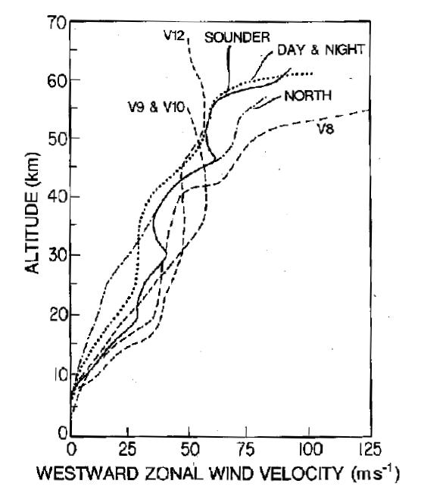
Introduction
スーパーローテーション
金星にプローブを投下し測定した 西向き風速の高度分布
Super rotation
http://www.stp.isas.jaxa.jp/venus/sci_meteor.html
・全球にわたる西向き高速東西流 ・高度が高くなるにつれて風速も増大し 高度70kmで風速100 m/s に達する (約4.4日で金星一周) ⇔ 金星自転速度 ： 1.6 m/s (自転周期:243日) 大気だけが高速に回転するメカニズムは 未だ明らかではない
[Schubert, 1983]

Slide 6
Introduction
Super rotation
http://www.stp.isas.jaxa.jp/venus/sci_meteor.html
緩和時間 ~ 100年 自転 ~ 243日 (太陽日 ~ 117日)
自転の遅い惑星
昼夜間対流
[Utsunomiya and Matsuda 1998]

Slide 7
Introduction
Super rotation
http://www.stp.isas.jaxa.jp/venus/sci_meteor.html
地表面付近での 大気の放射緩和時間 ~ 100年
地表面付近での 大気の放射緩和時間 ~ 100日
>>
自転 ~ 243日 (太陽日 ~ 117日)
>>
自転 = 1日 (太陽日 = 1 日)
地表面付近ではどちらの惑星も昼夜の温度差はほとんどない
金星に特有のメカニズムがなければ スーパーローテーションは生成・維持されない

Slide 8
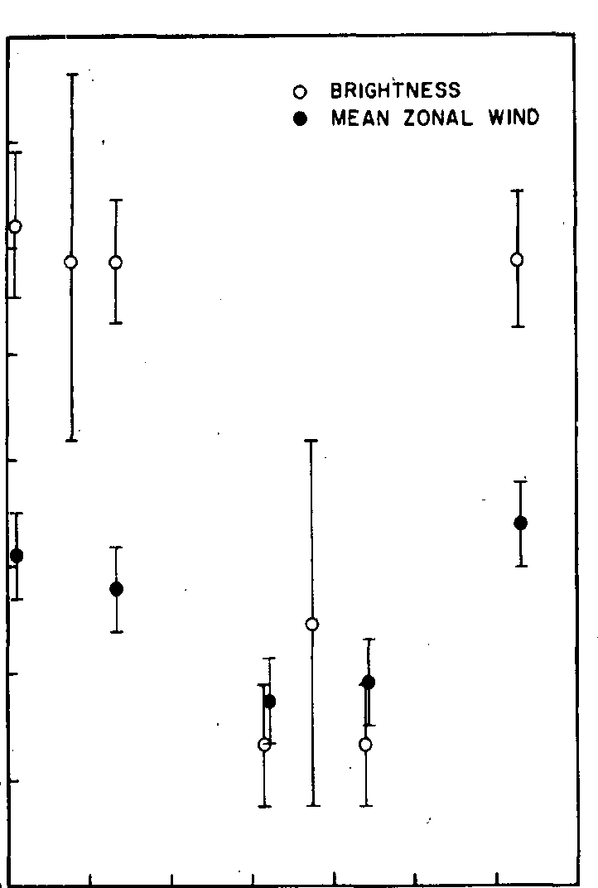
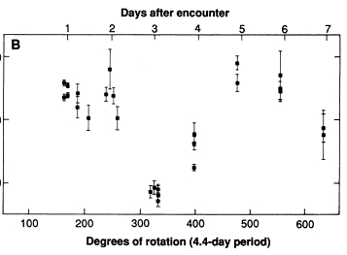
Introduction
スーパーローテーションの時間変化 (雲頂高度)
Pioneer Venus / OCPP [Del Genio et al., 1990]
120
数年にわたる長周期の変動?
東西風速
約4日周期の変動 惑星スケール大気波動の位相を反映?
110
西向き風速
Galileo / SSI [Belton et al., 1991]
100
Day after Encounter
1
2
3
4
5
6
7
東向き風速
-90
(m/s)
90
-100
(m/s)
80
-110
1990 Feb.
1979
80
81
82
83
84
85
Year

Slide 9
Purpose
雲頂高度において、スーパーローテーションには 数日周期の短周期変動と長い周期の変動が存在 - 周期 - 振幅 - 時間変動、発展 → 詳細は明らかでない
「あかつき」での観測
期待
・短い時間間隔でデータを取得 ・長期間の観測データの蓄積
公開データ
Venus Expressでの観測
Venus Expressの観測データをもとに、 スーパーローテーションの変動の特徴を理解する

Slide 10
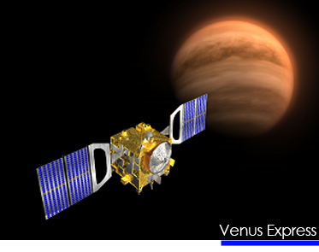
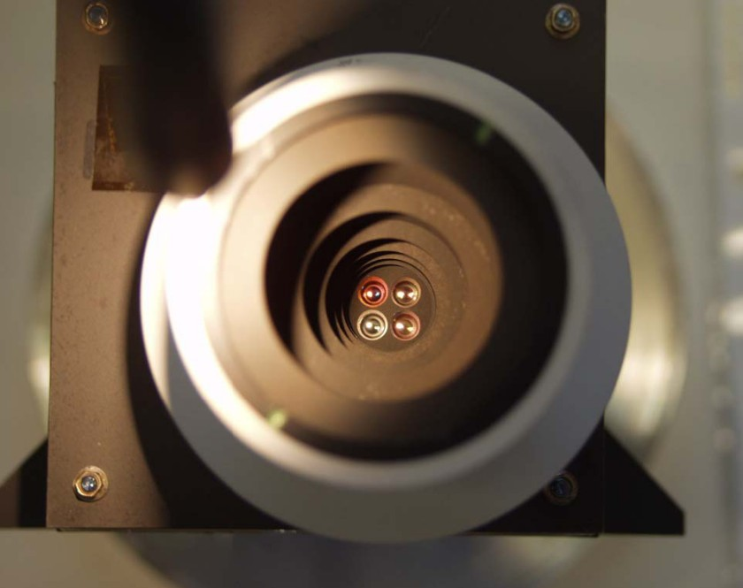
Dataset
Venus Express / Venus Monitoring Camera (VMC)
http://www.mps.mpg.de/projects/venus-express/vmc/
風速の推定が 行えた軌道数
2006 May – 2009 May (#30 – #1189 ~250 orbits)
Wave Length : 365 nm
Cloud Height : Cloud Top (~ 70 km) [Moissl et al 2008]
9
26
52
75
48
29
30
61
257
298
436
497
648
739
884
944
1121
1189
Orbit Number
Data set : http://www.planetary.org/data/vex/
Notes:
We used images taken by Solid state imaging system onboard Galileo which encountered Venus for a gravity assist to go to Jupiter in 1990.
In this study, 12 images taken at violet during February 13 to 17 are used.
On February 13, SSI system took 4 images with UV. On the other days, SSI took 2 images on each day.
And we have 7 pairs of Venus images like this.
The interval of each pair of images is about 2 hours.
The altitude of the cloud top was estimated to be about 65 km.
The phase angle made by Galileo, Venus and the sun was about 50 degree,
and the afternoon side of Venus was always seen from Galileo during this observational period.
On the other hand, cloud patterns seemed different every day because clouds circulated with super-rotation.

Slide 11
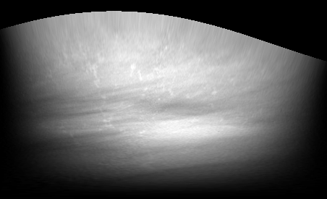
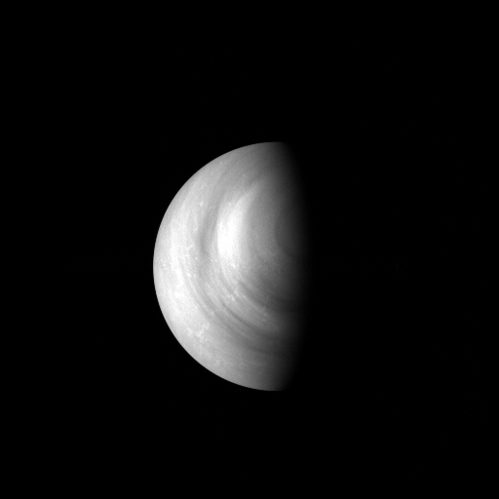
Method
Image Analysis
金星雲画像
風速
1.投影 金星撮像画像 →緯度・経度マッピング
30
軌道情報 姿勢情報 SPICEライブラリ
0
Latitude [deg]
-30
-60
-90
Longitude
2.雲追跡 雲の動き → 風速
Orbit #30 UV
Notes:
To deduce wind velocities from Venus cloud images, we took 2 procedures of image analysis.
At first, we projected each cloud image to a suitable coordinate system,
Next, we tracked cloud motions. That’s to say cloud tracking.
Then we can derive wind velocity from the displacement of the motion.
We are now constructing a cloud tracking method.
Next I’ll talk about more details.

Slide 12
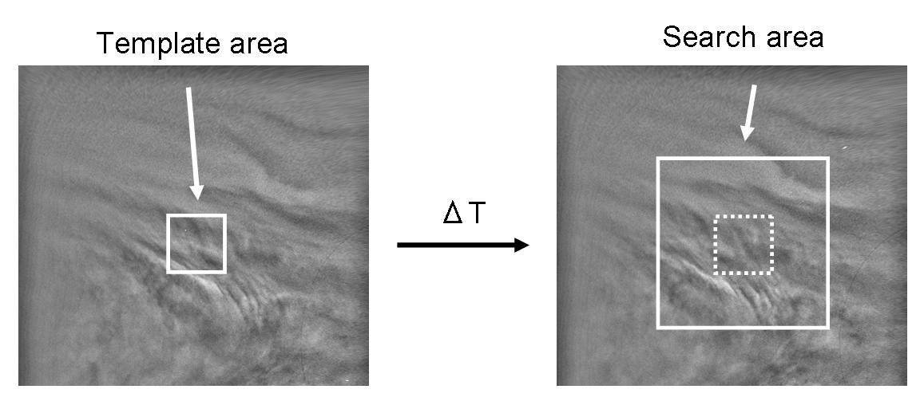
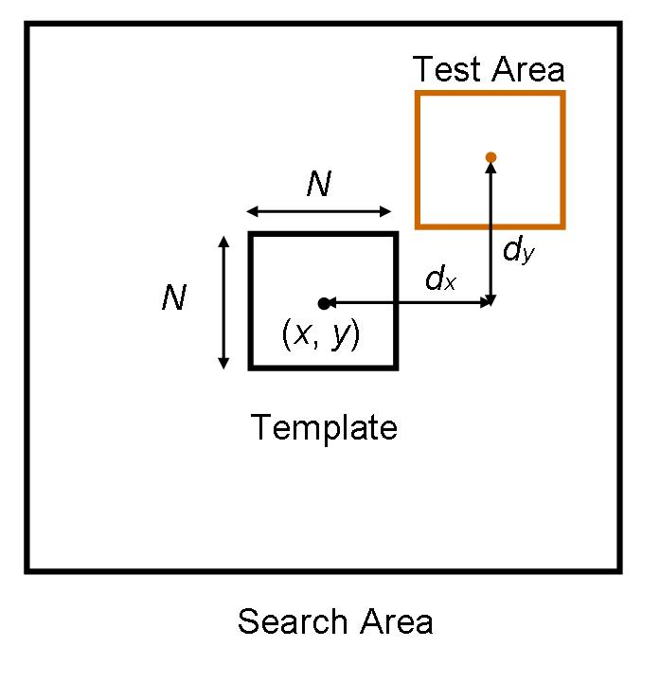
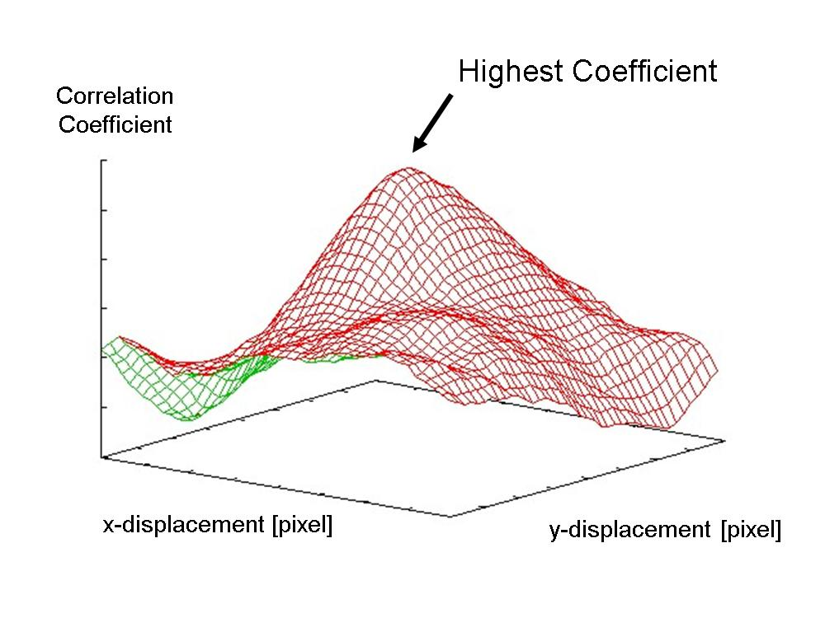
相互相関を用いた雲追跡 (Digital Tracking)
Method
Cloud image
6[deg]
6
Galileo/SSI
Galileo/SSI
Test Area
Correlation Coefficient
Highest
Template
X-displacement
Y-displacement
Search Area
Notes:
This slide shows the cloud tracking technique.
The procedure for cloud tracking is as follows.
First, select a pair of images with the time difference of ΔT.
And pick up a template area from the first image and a search area from the second image.
Then, calculate correlation coefficients between the template area
and all test area with the same size as the template in the search area.
From the results, a correlation surface is obtained.
Next, Find the position where the correlation coefficient peaks.
This time the position is here.
And then, calculate the displacement vector and finally calculate the velocity vector by dividing the displacement by ΔT.
From this procedure, we can obtain the velocity vector.
Applying this procedure to many templates set on the image, we can derive wind velocity distribution.

Slide 13
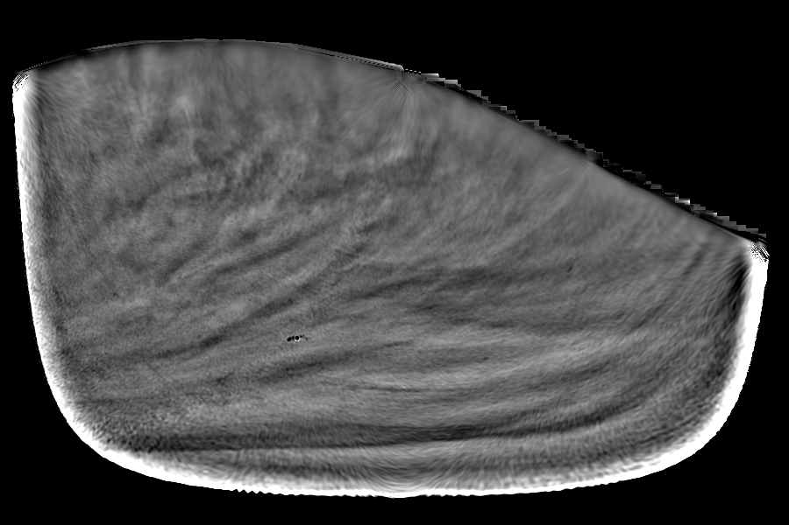
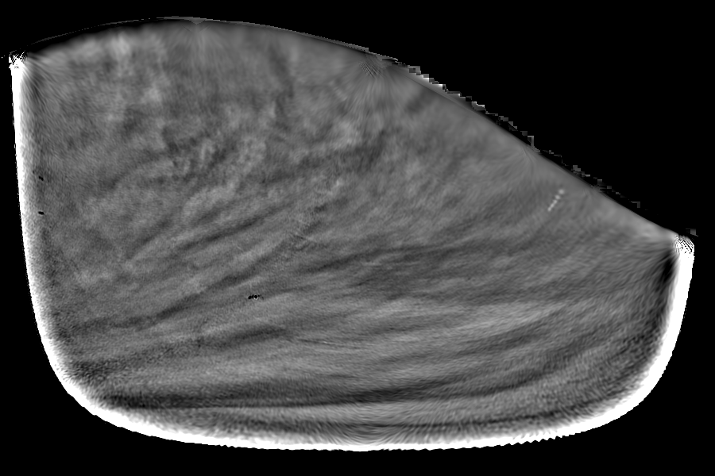
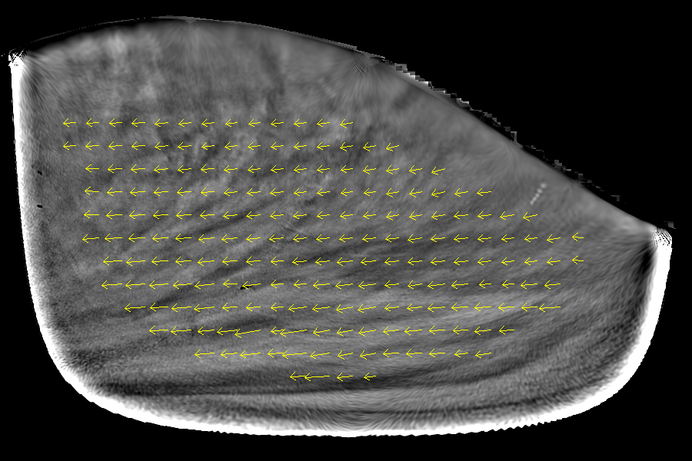
Method
Small Scale Structures Enhanced
Orbit 489 (2007-08-22)
Example : Template Size = 12°x 12° Interval = 6°
30
Incident Angle < 71° Emission Angle < 71° ( cos²(71°) ≃ 0.1) ΔT ～ 1 [hour]
0
Latitude [deg]
-30
-60
-90
18
16
14
12
10
8
6
Local Time [hour]
Analysis :: Template Size = 6°x 6°, Interval = 3°

Slide 14
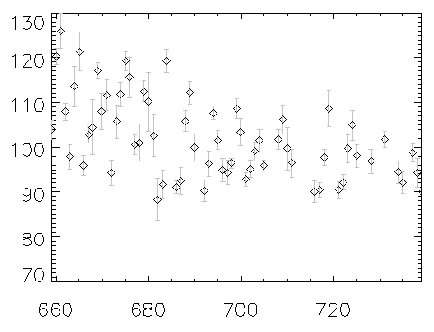
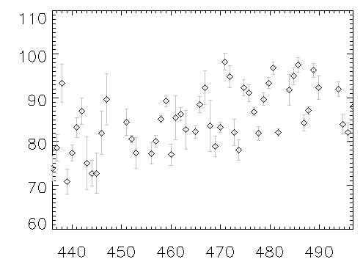
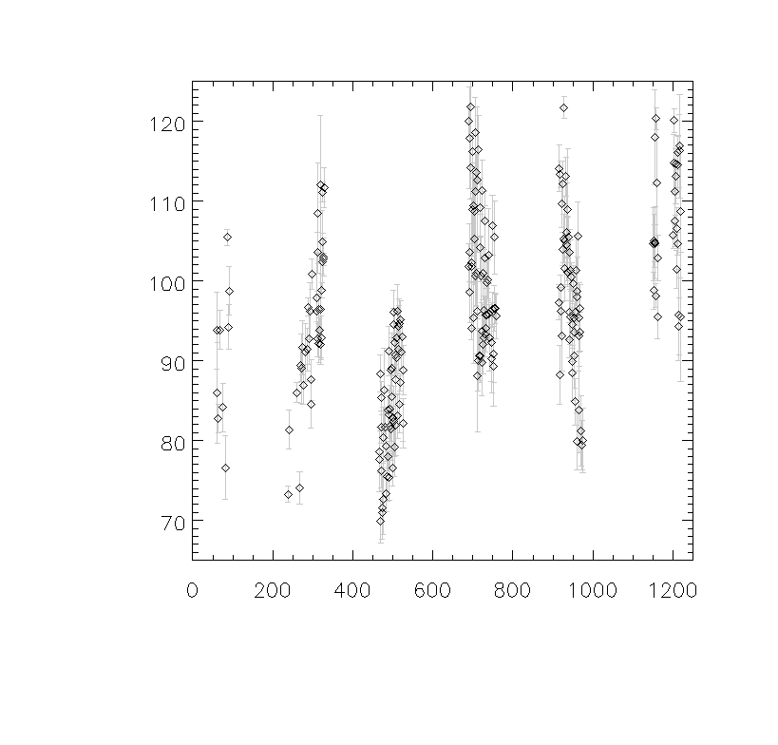
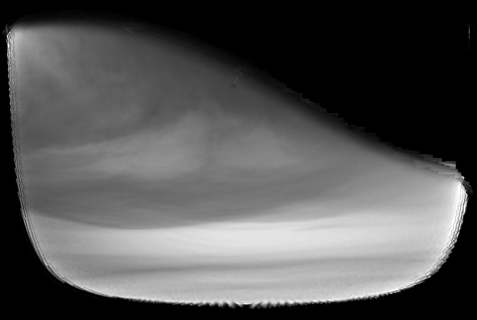
Results
東西風速の時間変動
LT : 13.5h － 14.5h Latitude : 10°－ 20° (South)
t
120
110
東西風速
30
100
0
-10
14.5
13.5
90
-30
-20
(m/s)
Latitude (deg)
80
-60
70
-90
18
16
14
12
10
8
6
0
200
400
600
800
1000
1200
Local Time (hour)
Orbit Number (day)
1 day = 24 hour
Wind Velocity 最大 ← 60 m/s → 最小

Slide 15
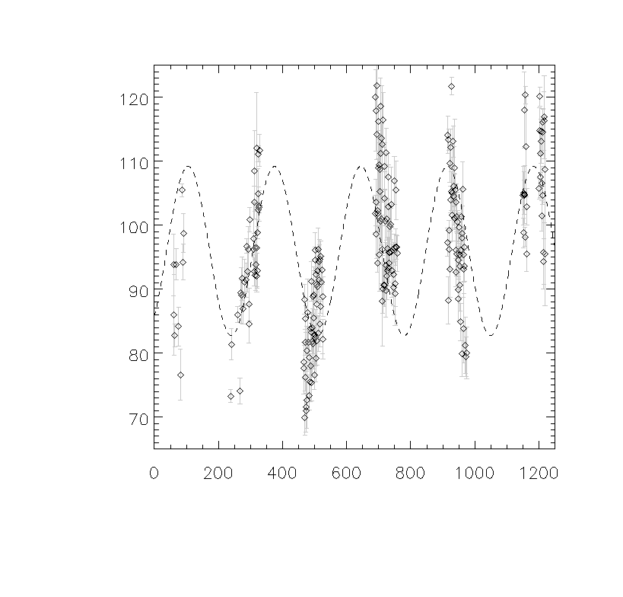
Results
東西風速の時間変動
LT : 13.5h － 14.5h Latitude : 10°－ 20° (South)
t
120
110
東西風速
30
100
0
-10
14.5
13.5
90
-30
-20
(m/s)
Latitude (deg)
80
-60
70
-90
18
16
14
12
10
8
6
0
200
400
600
800
1000
1200
Local Time (hour)
Orbit Number (day)
1 day = 24 hour
振幅 周期 平均風速 11 m s⁻¹ 270 day 96 m s⁻¹
Wind Velocity 最大 ← 60 m/s → 最小
1金星年程度の周期をもつ風速変動はこれまで知られていない (観測・シミュレーションのどちらも)

Slide 16
Results
東西風速の時間変動
Day 436 - 497
Wind Velocity (m s⁻¹)
50
120
50 ̊ S
Latitude (deg)
30 ̊ S
10 ̊ S
Smoothing
440
450
460
470
480
490
Wind Velocity (m s⁻¹)
60
90
16
50 ̊ S
40 ̊ S
30 ̊ S
Latitude (deg)
20 ̊ S
10 ̊ S
440
450
460
470
480
490
Orbit Number (day)

Slide 17
Results
U(t)
Wind Velocity (m s⁻¹)
Wind Velocity (m s⁻¹)
Day 648 - 728
Day 436 - 497
60
90
60
110
50 ̊ S
50 ̊ S
40 ̊ S
40 ̊ S
30 ̊ S
30 ̊ S
Latitude (deg)
20 ̊ S
20 ̊ S
10 ̊ S
10 ̊ S
440
450
460
470
480
490
660
680
700
720
Orbit Number (day)
Day 884 - 944
50 ̊ S
40 ̊ S
・風速が最大になる緯度が変化 中緯度 → 低緯度
繰り返し ?
低緯度 → 中緯度
30 ̊ S
20 ̊ S
10 ̊ S
890
900
910
920
930
940
Orbit Number (day)

Slide 18
Discussion
長周期の風速変動はなぜ生じるか？
金星の諸パラメータ
・公転周期 : 224.7 日 → 3 %の日射量変化 太陽直下点緯度の変化 (2.7˚S～2.7˚N) ・1 太陽日 : 116.8 日 → 太陽光加熱 2 太陽日 : 233.6 日 ・自転周期 : 243.0 日
観測
周期 : 270 日(準周期的)
→ 観測された変動は金星の公転・自転に関する 諸パラメータよりも若干長い。

Slide 19
Discussion
長周期の風速変動はなぜ生じるか？
波動平均流相互作用
地球
赤道域・成層圏での準2年周期振動 南緯10°- 北緯10°の赤道・成層圏で 西風・東風が約28ヶ月で周期的に 入れ替わる現象
観測
周期 : 270 日(準周期的)
[Baldwin et al., 2001]
東向き
西向き

Slide 20
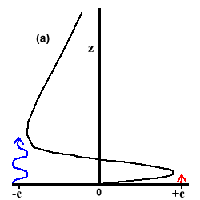
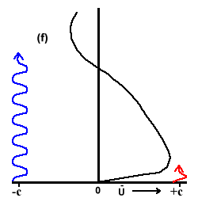
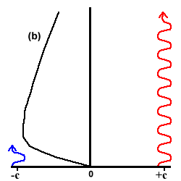
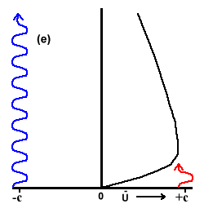
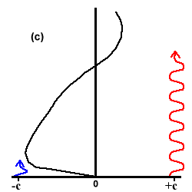
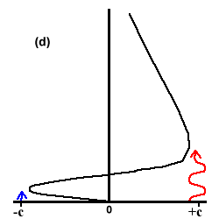
Discussion
高度
波動平均流相互作用
風速
経度平均した 東西風速
位相速度 Positive = 自転方向
地球 ： 東進
金星 ： 西進
-c
0
+c
-c
0
+c
-c
0
+c
-c
0
+c
波の 位相速度
自転速度
[Plumb, 1984] [Baldwin et al., 2001]
赤道準2年周期振動
-c
0
+c
-c
0
+c
現在の理解では、
1: 重力波 (西進＋東進)
2: ケルビン波（東進）
3: 混合ロスビー重力波（西進）
の順で重要
金星
ある高度でのスーパーローテーションを
金星大気による「自転」とみなせば、
雲頂高度でも同様のメカニズムが 働く可能性
[Dunkerton 1997]

Slide 21
Discussion
U(t) – U(0)
Wind Velocity (m s⁻¹)
Wind Velocity (m s⁻¹)
Day 648 - 728
Day 436 - 497
-7.5
7.5
-20
20
50 ̊ S
50 ̊ S
40 ̊ S
0
40 ̊ S
30 ̊ S
30 ̊ S
Latitude (deg)
0
20 ̊ S
20 ̊ S
0
10 ̊ S
10 ̊ S
440
450
460
470
480
490
660
680
700
720
Orbit Number (day)
Day 884 - 944
50 ̊ S
40 ̊ S
30 ̊ S
0
20 ̊ S
10 ̊ S
890
900
910
920
930
940
低緯度でより強い加・減速が生じているように見える
Orbit Number (day)

Slide 22
Discussion
波動と平均流の相互作用
各観測期間における 経度平均した東西風速に 相当する周期
パワースペクトル密度 (Normalized)
雲の明るさ変化の スペクトル解析
0
1
各緯度での最大値で規格化
Day 436 - 497
Day 648 - 739
50 ̊ S
50 ̊ S
40 ̊ S
40 ̊ S
30 ̊ S
30 ̊ S
Latitude (deg)
20 ̊ S
20 ̊ S
10 ̊ S
10 ̊ S
2
4
6
8
10
2
4
6
8
10
Period (day)
Period (day)
低緯度帯において 位相速度 = +21 m/s →加速率 = 0.2 m/s/day 30日で5~10m/s程度の変化 == 観測によく合う
Rossby-wave like
Kelvin wave like

Slide 23
Summary / Future Work
VEX/VMC の観測データから、3年以上に渡る東西風速の変動を導出した。
1金星年以上の周期をもつ長周期変動が存在することを示唆。
風速の変化と同時に風速の緯度分布も変化することを見出した。
雲の明るさ変化の周期が平均風速よりも短い観測時期では、その変化をケルビン波と仮定すると風速の加速率は0.2m/s/dayと見積もられる これはこの時期に観測される風速変化のトレンドとおおよそ一致する
Future work
短い周期で振動している雲の明るさ、風の強さの成分に関して位相を比べる ← 波動の伝搬特性を表わす
より長い期間のデータを解析し、長周期変動の様子をモニタリングする

Slide 24
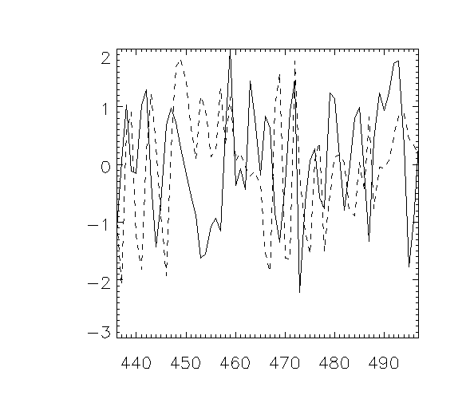
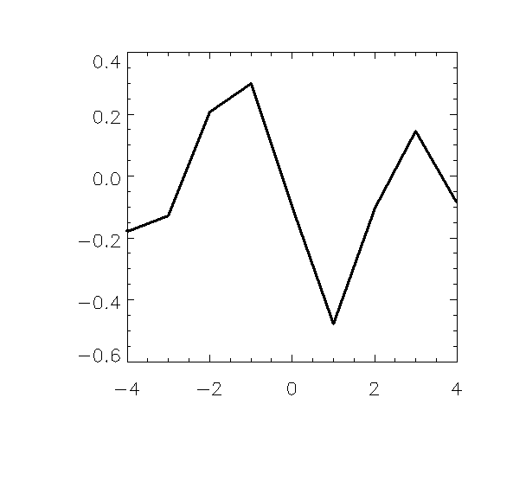
Future Work
Deviation Zonal Velocity (Normarized)
Lat = 10˚S LT = 12 h
Deviation Cloud Brightness(Normarized)
Deviation
Correlation Coefficient
Day
Lag (day) Brightness を動かした
θ
Velocity
Brightness

Slide 25
References
Belton, M. J. S.,et al., 1991: Images from Galileo of the Venus cloud deck. Science, 253, 1531-1536.
Baldwin, M. P. et al., 2001: The quasi-biennial oscillation. Review of Geophysics, 39, 179-230
Del Genio, A. D., et al., 1989: Planetary-Scale Waves and the Cyclic Nature of Cloud Top Dynamics of Venus. J. Atmos. Sci., 47, 293-318.
Evans, A. N., 2000. Glacier surface motion computation from digital image sequences. IEEE Transactions on Geoscience and Remote Sensing, 38 (2), pp. 1064-1072.
Moissl, R. et al., 2009: Venus cloud top winds from tracking UV features in Venus Monitoring Camera images. J. Geophys. Res., 114, E00B31.
Qing X. Wu., 1995: A Correlation-Relaxation-Labeling Framework for Computing Optical Flow - Template Matching from a New Perspective, IEEE Transactions on Pattern Analysis and Machine Intelligence, 17, 843-853
Rossow, W. B., et al., 1990: Cloud-tracked winds from Pioneer Venus OCPP images. J. Atmos. Sci., 47, 2053-2084.
Schubert, G., 1983: General circulation and the dynamical state of the Venus atmosphere. IN: Venus (A83-37401 17-91). Tucson, AZ, University of Arizona Press, p. 681-765.
Takagi, M., and Y. Matsuda (2007), Effects of thermal tides on the Venus atmospheric superrotation, J. Geophys. Res., 112, D09112
Utsunomiya and Matsuda, 1998: The nonlinear response of a slowly-rotating atmosphere to mobile heating : Numerical experiments of relevance to the Venusian atmosphere. J. Met. Soc. Japan, 76, 783-797
Yamamoto, M., and H. Tanaka, 1997: Formation and maintenance of the 4-day circulation in the Venus middle atmosphere. J. Atmos. Sci., 54, 1472-1489.
Acknowledgements..
All data used in this study are from http://www.planetary.org/data/vex/

Slide 26
Appendix
加速率の見積もり
鉛直波長
λ_{z} = 2π(N²/c*² – 1/4H²)^{-1/2}
λ_{z} = 8.3 km
N = 1.6 x 10⁻² s⁻¹ H = 5.2 km (Del Genio et al., 1990)
c* = 21 m/s ← this study
加速率
a ≃ u’w’/Δ_{z} ≃ u’²λ_{z}/ Δzλ_{x}
a ~ 0.2 m/s/day
λ_{x} = 6121×2π km Δz = 3.2 km (Imamura and Ogawa, 1995) u’² = 10²/π m²/s²

Slide 27
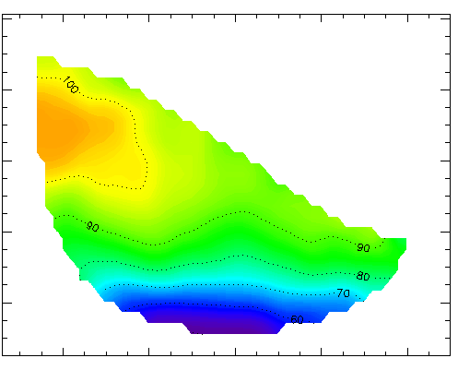
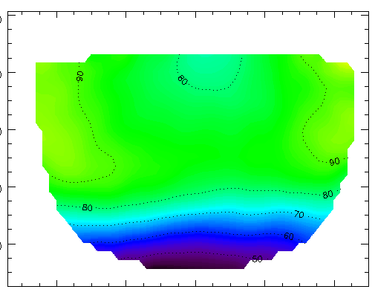
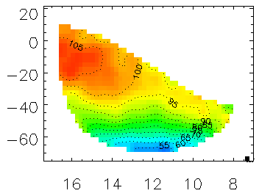
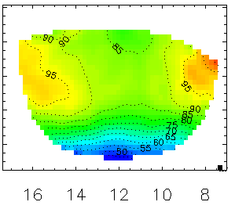
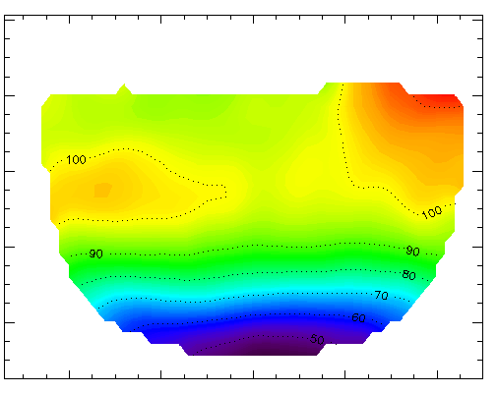
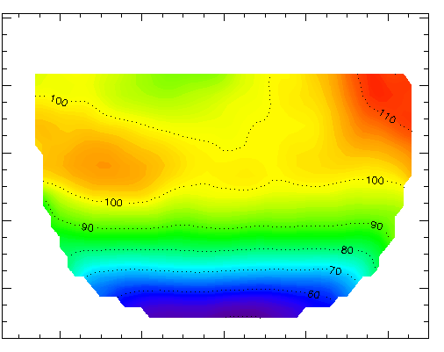
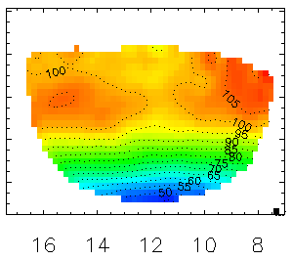
Appendix
Time averaged zonal wind velocity (m s⁻¹) on Local time – Latitude coordinate
40
Westward (m s⁻¹)
120
Day 279 - 298
Day 456 - 490
Latitude (deg)
Day 659 - 688
Day 899 - 940
Latitude (deg)
Local Time (hour)
Local Time (hour)

